Slide 1
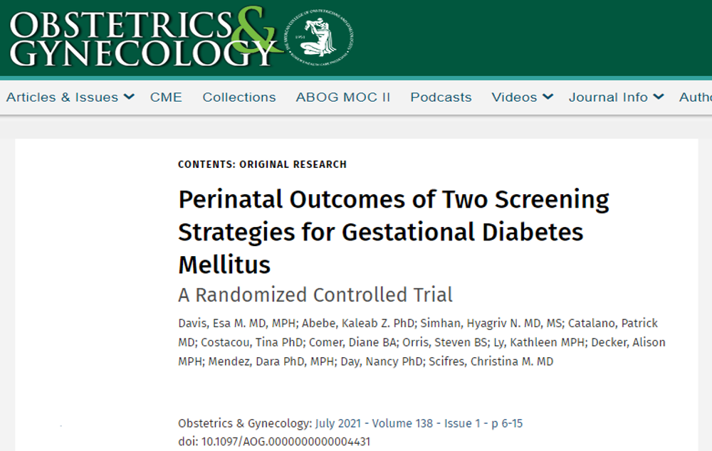

Slide 2
GESTASYONEL DİABETES MELLİTUS İÇİN İKİ TARAMA STRATEJİSİNİN PERİNATAL SONUÇLARI
Arş. Gör. Dr. Rumeysa Betül KAYA
KTÜ Tıp Fakültesi Aile Hekimliği AD
22.03.2022

Slide 3
GİRİŞ
Amerika Birleşik Devletleri'nde gestasyonel diyabetes mellitus (GDM), yaygın olarak 100 g 3 saatlik oral glukoz tolerans testi (OGTT) sırasında iki anormal değer olmasına dayanan Carpenter-Coustan kriterleri kullanılarak iki aşamalı bir yaklaşımla teşhis edilir.
Uluslararası Diyabet ve Gebelik Çalışma Grupları Birliği (IADPSG), HAPO (Hiperglisemi ve Olumsuz Gebelik Sonuçları) çalışmasının sonuçlarına dayanarak GDM'yi 75 g 2 saatlik OGTT sırasında bir anormal glikoz değeri olması olarak tanımlayan tek aşamalı bir yaklaşım önerdi. Bu yaklaşımın amacı, daha hafif/ılımlı hiperglisemi ile gebelikle ilişkili maternal ve neonatal komplikasyonlar açısından risk altındaki kadınları daha iyi belirlemekti.

Slide 4
GİRİŞ
Ulusal Sağlık Enstitüleri Gestasyonel Diyabet Uzlaşı Geliştirme Komitesi, Carpenter-Coustan kriterleri ile karşılaştırıldığında yeni IADPSG kriterlerinin olumsuz gebelik sonuçlarında önemli bir azalma olmaksızın GDM tanılarının prevalansını ve tıbbi müdahaleyi önemli ölçüde artırabileceğini belirtti.Bu nedenle uzmanlar, en uygun tanı kriterinin seçimine rehberlik edecek klinik araştırmaları önerdiler.

Slide 5
GİRİŞ
Bu pragmatik randomize kontrollü çalışma, IADPSG ve Carpenter-Coustan tarama yaklaşımları arasındaki perinatal sonuçlardaki farklılıkları değerlendirmek için tasarlanmıştır.
IADPSG'nin hafif hiperglisemi için daha duyarlı olduğu göz önüne alındığında:
IADPSG kriterlerine göre GDM taramasından geçen kadınlarda Carpenter-Coustan kriterlerini kullananlara kıyasla gebelik yaşına göre büyük (LGA) yenidoğan oranlarının daha düşük olacağı varsayıldı.
GDM tanısı almamış kadın alt kümesinde, IADPSG grubundakilerin Carpenter-Coustan grubundakilere kıyasla daha düşük LGA yenidoğan oranlarına sahip olacağı varsayıldı.

Slide 6
METOD
GDM2 çalışması (Gestasyonel Diyabet için İki Tarama Stratejisinin Karşılaştırılması) tek merkezli, paralel gruplu, karşılaştırmalı bir etkinlik çalışmasıydı.
Haziran 2015 ile Şubat 2019 arasında Pittsburgh, Pennsylvania'daki Pittsburgh Üniversitesi Tıp Merkezi Magee Kadın Hastanesi'ne bağlı 10 doğum kliniğinden gebe kadınlar alındı.

Slide 7
METOD
Çalışma tasarımı ve çalışma prosedürleri, daha önce yayınlanmış ve Pittsburgh Üniversitesi'nin Kurumsal İnceleme Kurulu tarafından onaylanmıştır.
Katılımcılardan kayıttan önce yazılı bilgilendirilmiş onam alındı.
Pittsburgh Üniversitesi Klinik ve Çeviri Bilimleri Enstitüsü bünyesindeki bağımsız bir veri güvenliği izleme kurulu gözetim sağladı.

Slide 8
METOD
18-45 yaşları arasında, 18 ile 28 + 6/7 gebelik haftalarındaki kadınlar kaydedildi.
Dışlama kriterleri; önceden var olan tip 1 veya tip 2 diabetes mellitus, 24. gebelik haftasından önce teşhis edilen diyabet, çoğul gebelik, ilaç gerektiren hipertansiyon, kayıttan 30 gün önce kortikosteroid kullanımı, majör konjenital anomali, 28. gebelik haftasından önce beklenen erken doğum, 30. gebelik haftasından önce glikoz testini tamamlayamama, HIV enfeksiyonu, karaciğer hastalığı ve gastrik bypass ameliyatı öyküsü veya OGTT yapılmasını engelleyen diğer durumlardı.

Slide 9
METOD
24 + 0/7 ve 28 + 6/7 gebelik haftaları arasında tamamlanan başlangıç ​​ziyaretleri demografik ve antropometrik değerlendirmeleri içeriyordu.
Tüm katılımcılara 50 g glukoz yükleme testi (OGTT) uygulandı ve sonuç <200 mg/dL (<11,1 mmol/) ise katılımcılar IADPSG veya Carpenter-Coustan grubuna randomize edildi.
50 g OGTT değerleri ≥ 200 mg/dL (≥ 11.1 mmol/L) olan kadınların gestasyonel diyabeti olduğu varsayıldı ve çalışma dışı bırakıldı.

Slide 10
METOD
Katılımcılar, bir gecelik açlıktan sonra gebeliğin 25 ile 32. haftaları arasında ikinci çalışma ziyaretine başvurdular.
2. ziyarette katılımcıların temel metabolik profillerini değerlendirmek için açlık kan örneğinde insülin, glukoz, insülin direnci (HOMA-IR) ve beta hücre fonksiyonu (HOMA-β) çalışıldı.
Katılımcılara daha sonra 2 saatlik 75 g veya 3 saatlik 100 g OGTT yapıldı.

Slide 11
METOD
OGTT’lerinde hipoglisemisi olan tüm kadınlar devam eden hipoglisemi semptomlarını değerlendirmek için araştırma ekibinin bir üyesi ile temasa geçti.
IADPSG grubunda 75 g OGTT'nin en az bir anormal değeri (açlık ≥ 92 mg/dL [5.11 mmol/L], 1. saat ≥ 180 [9.99], 2. saat ≥ 153 [8.49]) varsa GDM tanısı koyuldu; 50 g OGTT göz ardı edildi.

Slide 12
METOD
Carpenter-Coustan grubunda 50 g OGTT değeri ≥ 130 mg/dL (≥ 7.215 mmol/) ve 100 g OGTT'nin iki veya daha fazla anormal değeri (açlık ≥ 95 mg /dL [5,27 mmol/L], 1. saat ≥ 180 [9.99]; 2. saat ≥ 155 [8,60]; 3. saat ≥ 140 [7,77]) varsa GDM tanısı koyuldu.
Bu çalışmaya dahil edilen kadınlar, entegre sağlık sistemindeki maternal-fetal tıp ve kadın doğum kliniklerinde doğum öncesi bakım aldı.

Slide 13
METOD
GDM tanısı alan kadınlara sertifikalı diyabet eğitimcileri tarafından grup (yaklaşık %75) veya bireysel olarak (yaklaşık %25) bireyselleştirilmiş beslenme danışmanlığı uygulandı.
Kadınlara enerjinin yaklaşık %40-50'si kompleks karbonhidratlardan, %20-30'u proteinden ve %20-30'u yağdan oluşan karbonhidrat kontrollü bir diyet izlemeleri önerildi.

Slide 14
METOD
Kan glukozunun günde dört kez kendi kendine ölçülmesi istenildi ve açlık değeri < 95 mg/dL, bir saatlik tokluk değeri < 140 mg/dL olması hedeflendi.
Diyabet eğitim oturumlarından yaklaşık 7 gün sonra kadınlara GDM kontrollerini değerlendirmek ve tedaviyle ilgili öneriler için bir takip ziyareti planlandı.
Genel olarak, glukoz değeri önerilen hedeflerin %30-50’sini aştığında tedavi başlatıldı veya titre edildi. Bununla birlikte, GDM'nin tıbbi yönetimine ilişkin nihai kararlar tedavi eden doktor tarafından pragmatik olarak verilmiştir.

Slide 15
METOD
Değişken blok boyutlarına sahip tabakalı blok randomizasyonu, katılımcıları 1:1 oranında tarama gruplarına ayırmak için STATA/SE 12.0 yazılımı kullanılarak bir istatistikçi tarafından gerçekleştirildi.
Tabakalandırma klinik tipi temel alınarak yapıldı (hasta bakımının uzman hekimler tarafından denetlenen asistan hekimlerce sağlandığı resident kliniklerle hasta bakımının uzman hekimler tarafından sağlandığı nonresident klinikler karşılaştırılarak).

Slide 16
METOD
Resident kliniklerde düşük sosyoekonomik statüye sahip kadınların oranı çok daha yüksek olduğundan ve kayıt sürecinde dikkate alınmadığı takdirde birincil sonucu etkileyebileceğinden klinik türüne göre sınıflandırıldı.
Katılımcılar, çalışma ziyaretlerine gelmeden önce randomize çalışma gruplarına karşı körleştirildi.

Slide 17
METOD
Kadın doğum uzmanları ve ebeler, tarama kriterleri ve glukoz testi değerleri konusunda körlenmiş ve sadece hastalarında GDM olup olmadığı konusunda bilgilendirilmiştir.
Baş istatistikçi hariç tüm çalışma araştırmacıları randomizasyon şemasına ve tamamlanana kadar çalışma sonuçlarına karşı kördü (50-g OGTT değeri ≥ 200 mg/dL , 50 g OGTT değeri <130 mg/dL ve açlık glukozu >105 mg/dL veya 100 g OGTT'de 2.saat ≥ 200 mg/dL , acil tıbbi müdahaleyi gerektiren ciddi bir advers olay olmadığı sürece).

Slide 18
METOD
Birincil sonuç, LGA doğum ağırlığıydı ( cinsiyet ve gebelik yaşı için ≥ 90. persentil).
İkincil sonuçlar şunları içerir: gebelik yaşına göre küçük (SGA) doğum ağırlığı (cinsiyet ve gebelik yaşı için ≤ 10.persentil); makrozomi (doğum ağırlığı ≥ 4.000 g); sezaryen doğum; yenidoğanın boyu, ağırlığı ve baş çevresi; maternal morbidite (üçüncü veya dördüncü derece perineal laserasyon, doğum sonu kanama veya preeklampsi, eklampsi ve HELLP sendromu dahil olmak üzere hamileliğin hipertansif bozuklukları); ve yenidoğan morbiditesi (yaşamın ilk 24 saatinde klinik hipoglisemi [40 mg/dL'den düşük kan şekeri olarak tanımlanır], fototerapi gerektiren klinik hiperbilirubinemi, ölü doğum ve omuz distosisi veya brakiyal pleksus yaralanmaları).

Slide 19
METOD
Diğer sonuçlar, neonatal hiperinsülinemi (kordon kanı C-peptidi > 90. persentil) ve deri kıvrım ölçümleri kullanılarak değerlendirilen neonatal yağ kütlesi, yağsız kütle ve vücut yağ yüzdesiydi.
Ek olarak; gliburid, metformin veya insülin kullanımının yanı sıra herhangi bir obstetrik ultrasonografi prosedürünü, nonstres testleri, yenidoğan yoğun bakım ünitesine kabulü ve hastanede kalış süresini içeren sağlık hizmeti kullanım değişkenleri CARe (eKayıt kullanarak Araştırmada Yardım Merkezi) yardımıyla elektronik sağlık kaydından alındı.

Slide 20
METOD
Ortak birincil hipotezler şunlardı: IADPSG kriterleri kullanılarak taramaya tabi tutulan kadınlarda, Carpenter-Coustan kriterleri kullanılarak taramaya tabi tutulanlara kıyasla daha düşük LGA yenidoğan oranları olacaktır ve GDM tanısı almamış kadınların alt kümesinde IADPSG grubundakiler, Carpenter-Coustan kriterlerine göre sınıflandırılanlara kıyasla daha düşük LGA yenidoğan oranlarına sahip olacaktır.
İlk hipotez için tüm katılımcılar analize dahil edilirken, ikinci hipotez için yalnızca GDM tanısı olmayan katılımcıların alt kümesi dikkate alındı.

Slide 21
METOD
Örneklem boyutu hesaplamaları, GDM için farklı tanı kriterleri ile olumsuz doğum sonuçları arasındaki ilişkiyi inceleyen önceki bir retrospektif kohort çalışmasına dayanmaktadır.
Toplamda 920’lik örneklem büyüklüğü %15'e varan hatayı hesaba katacak şekilde planlandı.

Slide 22
METOD
Her bir çalışma grubu içinde birincil ve ikincil sonuçlar, %95 güven aralığı ile birlikte örneklem ortalamaları veya örneklem oranları kullanılarak açıklanmıştır.
Demografik ve klinik özellikler, başlangıçta bağımsız örneklem t testi ve ki-kare testi kullanılarak karşılaştırıldı.
Tedavi amaçlı analizlerde, çalışma grubunun (IADPSG ve Carpenter-Coustan) ve klinik tipin (resident ve nonresident) bir fonksiyonu olarak LGA olasılığını ölçmek için lojistik regresyon kullanıldı.

Slide 23
METOD
Göreceli riskler ve güven aralığı, LGA için etki büyüklüğü ölçüleri olarak sunuldu.
Duyarlılık analizi olarak, kohortu randomize edildikleri tarama yöntemini tamamlayan kadınlarla sınırlayan protokol başına bir analiz gerçekleştirildi.
Ek duyarlılık analizleri, çalışmadan çekilmeyle medeni durum ilişkisi için birincil analitik modelin ayarlanmasını içeriyordu.

Slide 24
METOD
Sezaryen doğumun ikincil sonuçları olan yenidoğanın boyutunun, maternal ve neonatal sonuç değişkenlerinin analizlerinde çalışma grubu ve klinik tip ortak değişkenleri ile lojistik regresyon modelleri kullanıldı.
Yenidoğan büyümesi ve vücut kompozisyonu sonuçları için lineer regresyon kullanıldı.

Slide 25
METOD
Son olarak, lojistik regresyon kullanarak çalışma grupları arasında ciddi advers olay yaşayan kadınların oranını karşılaştırıldı.
Benzer şekilde göreceli riskler, ortalama farklılıklar ve güven aralığı, etki büyüklüğünün ölçüleri olarak sunuldu
%5'lik bir tip I hatayı korumak için, ortak birincil hipotezlerin her biri %2,5'lik bir anlamlılık düzeyine dayanıyordu. İkincil sonuçlar %5 anlamlılık düzeyinde analiz edildi.

Slide 26
BULGULAR
Toplam 1.016 kadın başlangıç ​​ziyaretini tamamladı; 921 tanesi, IADPSG (n=461) veya Carpenter-Coustan (n=460) gruplarına randomize edildi.
Çalışmadan çekilenler, uygun olmayanlar veya birincil sonuçla ilgili verileri olmayanlar hariç tutulduktan sonra tedavi amaçlı analize 855 kadın dahil edildi.
GDM için temel demografik özellikler ve risk faktörleri, genel olarak tarama grupları arasında ve GDM tanısı konmamış alt grup içinde benzerdi .

Slide 27
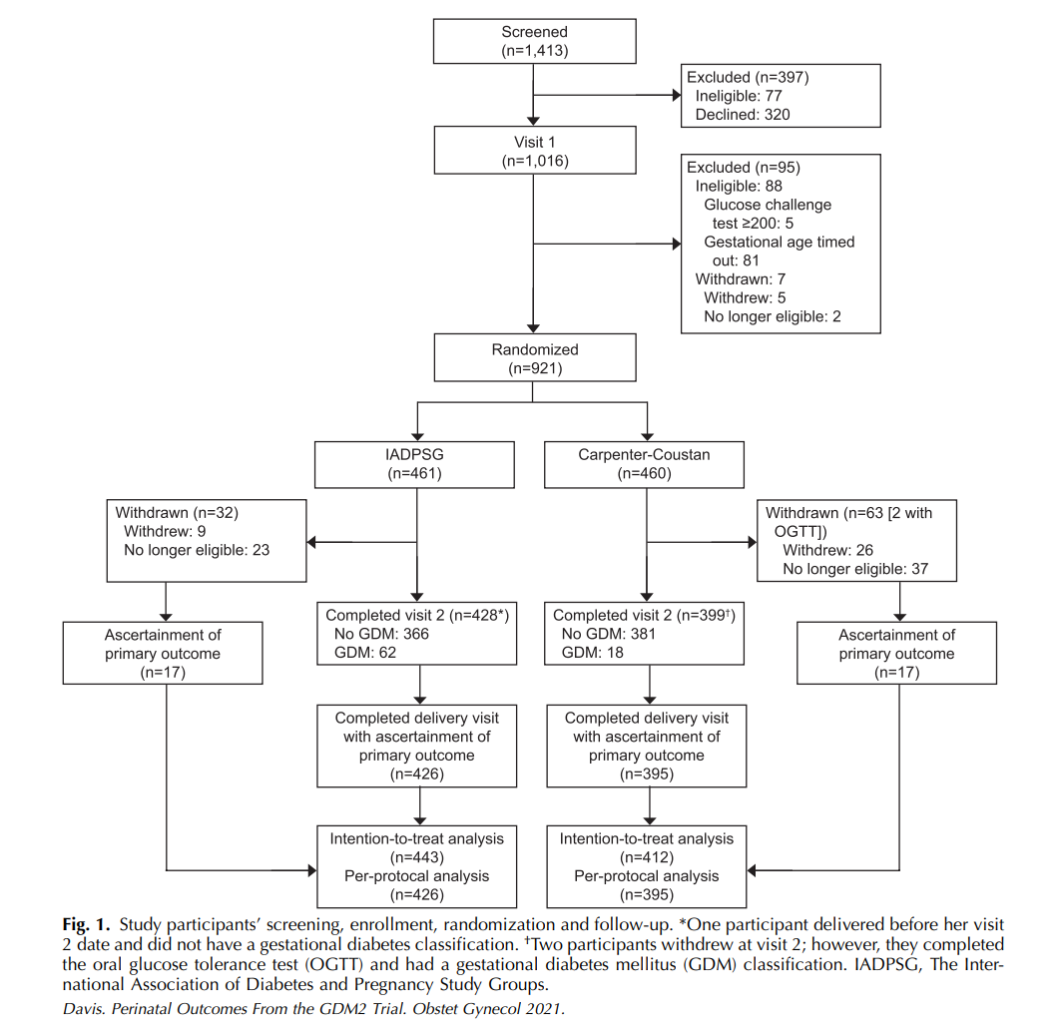

Slide 28
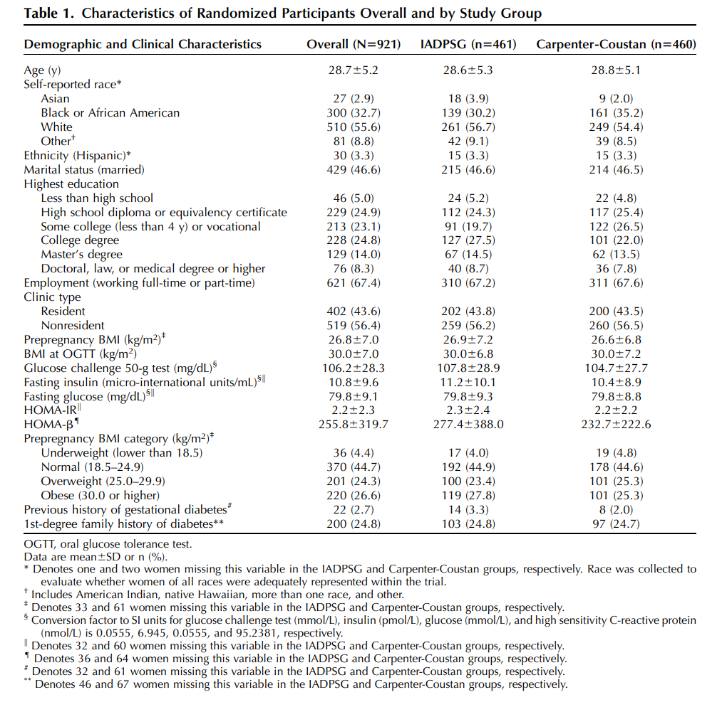

Slide 29
BULGULAR
Bu çalışmada genel GDM insidansı %9,7 (n=80)’ydi ve IADPSG grubunda (%14,5, n=62) Carpenter-Coustan grubuna (%4,5, n=18) göre anlamlı olarak daha yüksekti; P <.001.
GDM insidansı nonresident kliniklerde (%10,2, n=53) resident klinikle (%6.7, n=27) benzerdi; P = .062.

Slide 30
BULGULAR
IADPSG ve Carpenter-Coustan grupları arasında LGA doğum ağırlığı insidansında anlamlı bir farklılık yoktu.
Benzer şekilde, LGA doğum ağırlığı oranı, GDM'si olmayan kadın alt kümesi arasında önemli ölçüde farklılık göstermedi.
LGA vakalarının protokol başına analizleri de benzerdi (veriler gösterilmemiştir).

Slide 31
BULGULAR
Ek olarak, bir duyarlılık analizinde medeni durum için ortak birincil analizleri ayarladıktan sonra sonuçlarda ihmal edilebilir farklılıklar bulundu.
SGA yenidoğan oranları, yenidoğan boyutu, makrozomi, sezaryen doğum ve maternal morbidite çalışma grupları arasında anlamlı farklılık göstermedi.
Bununla birlikte göreceli neonatal morbidite riski, Carpenter-Coustan grubuna kıyasla IADPSG grubunda %40 daha yüksekti.

Slide 32
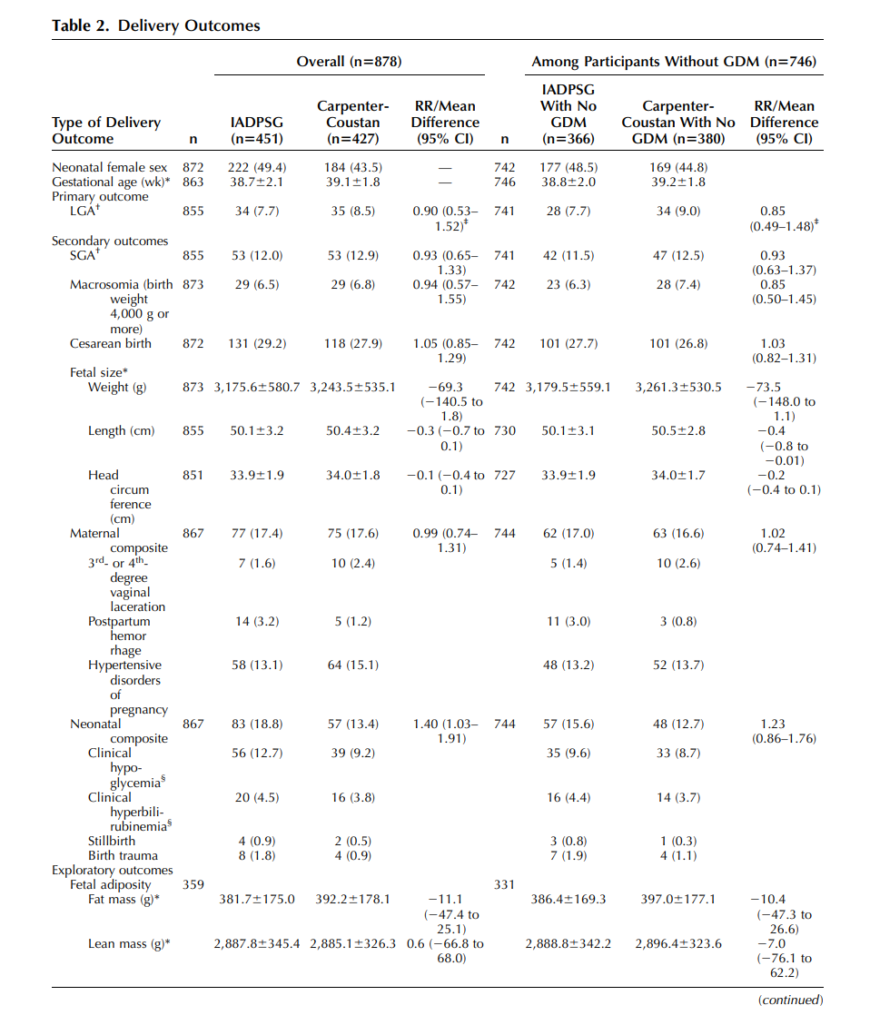

Slide 33
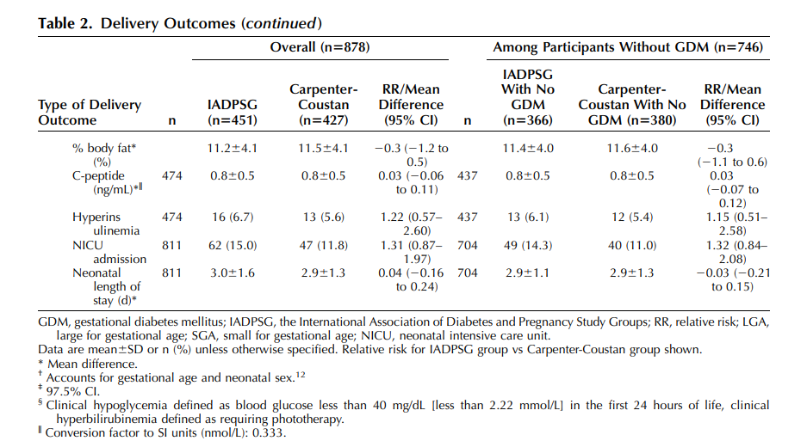

Slide 34
BULGULAR
IADPSG grubundaki kadınların, Carpenter-Coustan grubundaki kadınlara kıyasla fetal nonstres testinden geçme ve GDM için ilaç (gliburid veya insülin) alma olasılıkları daha yüksekti.
En az bir ultrasonografi yapılan kadınların oranı iki grup arasında benzerdi.
222 (%24,1) katılımcı arasında toplam 284 advers olay meydana geldi; hipoglisemi, mide bulantısı ve kusma en yaygın olaylardı.

Slide 35
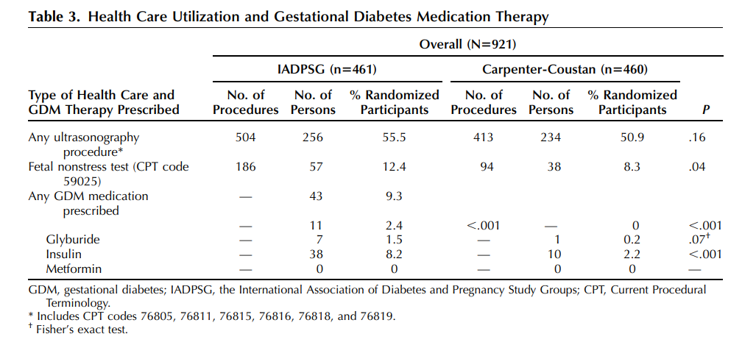

Slide 36
BULGULAR
Carpenter-Coustan grubundakilere kıyasla IADPSG grubunda daha az kadın, en az bir yan etki yaşadı.
Ciddi advers olaylar nadirdi ve çalışma grubuna göre önemli ölçüde farklılık göstermedi.
Testle ilişkili hipoglisemi (örneğin, OGTT'den sonra meydana gelen reaktif hipoglisemi), IADPSG grubunda (%4.3) Carpenter-Coustan (%17.8) grubuna göre daha az yaygındı ( P <.001).

Slide 37
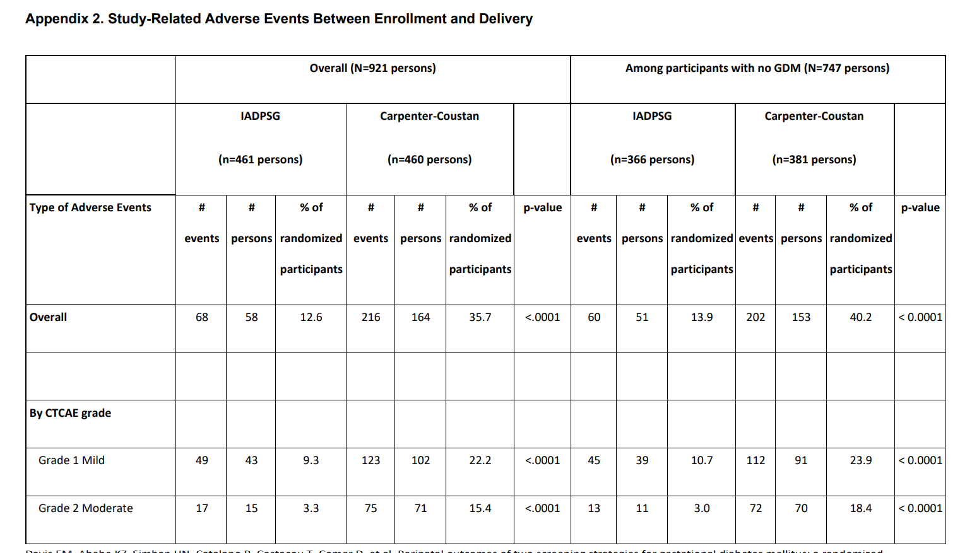
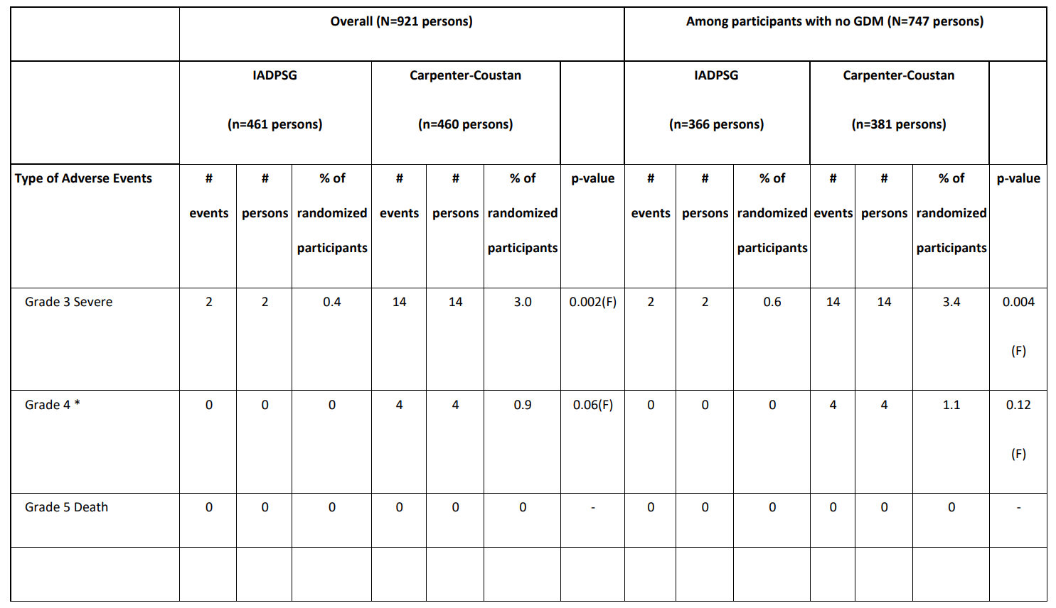

Slide 38
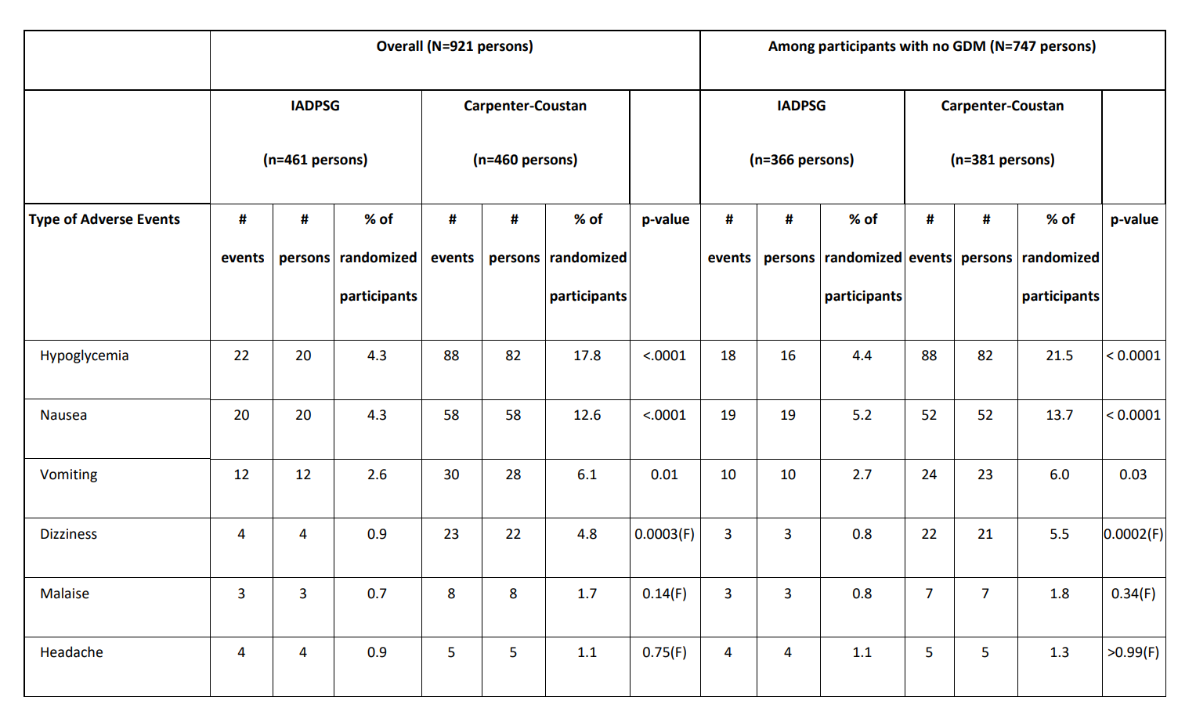

Slide 39
BULGULAR
Carpenter-Coustan grubunda bulantı, kusma ve baş dönmesi daha sıktı.
IADPSG'ye göre GDM veya GDM değil, Carpenter-Coustan’a göre GDM, pre-GDM ve GDM değil şeklinde alt gruplar arasında LGA doğum ağırlığının sıklığını incelemek için bir post hoc analiz gerçekleştirildi.

Slide 40
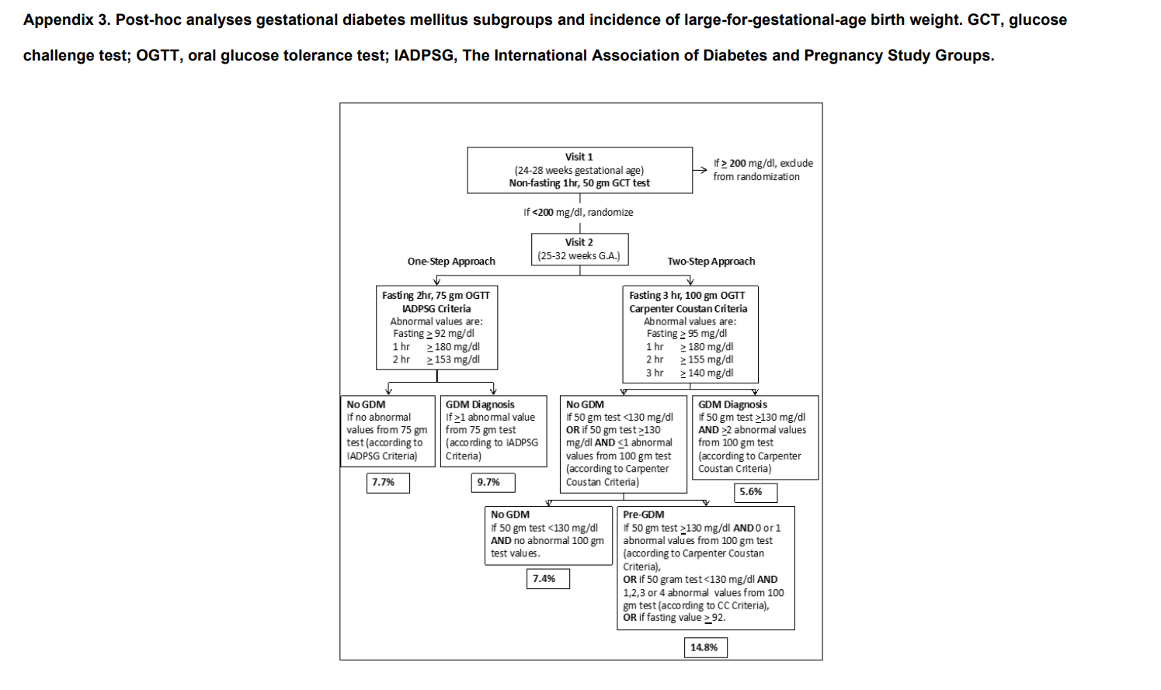

Slide 41
TARTIŞMA
IADPSG tarama kriterlerinin kullanılması GDM tanısı alan ve ilaç tedavisi gören kadın sayısında artışa neden olmuştur.
Ancak bu, Carpenter-Coustan kriterlerinin kullanılmasıyla karşılaştırıldığında LGA yenidoğan, sezaryen doğum veya maternal morbidite oranında önemli farklılıklara yol açmadı.

Slide 42
TARTIŞMA
IADPSG grubundaki kadınlarda neonatal morbidite oranı daha yüksek olmasına rağmen, neonatal yoğun bakım ünitesine yatış sıklığında anlamlı bir fark yoktu. Bu da görülen klinik hipoglisemi insidansındaki artışın hafif olduğunu ve muhtemelen IADPSG grubunda artan sürveyansla ilişkili olduğunu düşündürdü.
IADPSG grubundaki kadınlar arasında sağlık hizmeti kullanımı daha yüksekti; bu kadınların fetal nonstres testinden geçme ve GDM için en yaygını insülin olmak üzere ilaç kullanma olasılıkları daha yüksekti.

Slide 43
TARTIŞMA
Bu veriler IADPSG kriterlerinin benimsenmesiyle ilişkili olarak tıbbi müdahaleler ve sağlık sistemine yönelik maliyetlerin artma potansiyelini göstermektedir.
Birkaç kohort çalışması, IADPSG kriterlerinin kullanılması ile klinik sonuçlar arasındaki ilişkiyi incelemiştir.

Slide 44
TARTIŞMA
Bu çalışmalar, IADPSG'nin tanıtılmasından önceki dönemde Carpenter-Coustan kriterleri ile GDM taraması yapılan kadınları daha sonra taranan kadınlarla karşılaştırdı.
St. Carlos Çalışması, IADPSG kriterlerinin kullanılmasının GDM tanısını üç kattan fazla artırdığını ve gestasyonel hipertansiyon, erken doğum, sezaryen doğum, SGA, LGA, 1. dakika Apgar skorunun 7’den az olması ve yenidoğan yoğun bakım ünitesine yatışlarda azalma ile ilişkili olduğunu buldu.

Slide 45
TARTIŞMA
Bu bulgular, Carpenter-Coustan'dan IADPSG kriterlerine geçişin; GDM tanısını, insülin kullanımını, doğum indüksiyonunu, yenidoğan hipoglisemisini ve ayaktan nonstres testini artırdığını ancak sezaryen doğum ve makrozomi dahil diğer sonuçlarla hiçbir ilişki olmadığını bulan Pocobelli ve arkadaşları tarafından tekrarlanmadı.
Palatnik ve arkadaşları IADPSG kriterlerinin kullanımının LGA doğum ağırlığı oranlarında hiçbir farklılık olmaksızın; daha yüksek GDM, sezaryen doğum, omuz distosisi ve yenidoğan yoğun bakım ünitesine yatış oranları ile ilişkili olduğunu bulmuşlardır.

Slide 46
TARTIŞMA
Bu çalışmaların hiçbiri, IADPSG ve Carpenter-Coustan kriterlerinin kullanımını doğrudan karşılaştıran randomize kontrollü çalışmalar değildi.
Hillier ve arkadaşları, klinik bakımın bir parçası olarak GDM için tek adımlı veya iki adımlı taramaya randomize edilen 23.792 kadının perinatal sonuçlarını, hastalara ve sağlık çalışanlarına sunulan tüm test sonuçlarıyla karşılaştırdı.

Slide 47
TARTIŞMA
Bu çalışmaya benzer şekilde, iki aşamalı yaklaşıma kıyasla tek aşama kullanılarak taranan kadınlarda GDM oranları daha yüksekti (%16,5 vs %8,5, %95 CI 1,79-2,11) ve LGA doğum ağırlığı, perinatal morbidite, gebeliğin hipertansif bozuklukları veya sezaryen doğumda hiçbir farklılık yoktu.
Ayrıca Hillier ve arkadaşları, iki aşamalı yaklaşıma kıyasla tek aşamayla taranan kadınlarda neonatal hipoglisemi oranlarının daha yüksek olduğunu bulmuşlardır (9.2 vs %7.5, %95 CI 1.12–1.34).

Slide 48
TARTIŞMA
Carpenter-Coustan grubunda glikoz yüküyle ilgili daha yüksek yan etki oranları, büyük olasılıkla çalışma protokolü ile standart bakım arasındaki farklılıklardan kaynaklanmaktadır.
Standart bakımda yalnızca 50 g OGTT değeri yüksek olan kadınlara 100 g OGTT uygulanırken, çalışmada değeri 200'ün altında olan herkese 3 saatlik veya 2 saatlik OGTT uygulandı.

Slide 49
TARTIŞMA
Klinik bakım standartlarına göre test yapılsaydı IADPSG kriterlerine göre taranan tüm kadınların %13’ü, Carpenter-Coustan grubundaki kadınların yalnızca %4'ü teste tabi tutulmadıkları için advers olaylar yaşayacaktı.
Birkaç çalışma sınırlaması bahsetmeyi hak ediyor. İlk olarak, örneklem büyüklüğü her grupta GDM tanısı almış kadınlar arasındaki sonuçları karşılaştırmak için yetersizdi.

Slide 50
TARTIŞMA
GDM teşhisi konan kişiler arasında LGA farkını saptamada yeterli güce sahip olmak için yaklaşık 10.000 kadının iki çalışma grubuna randomize edilmesi gerekecektir.
İkincisi, önceki kohort çalışmasında gözlemlenen oranlara dayanarak Carpenter-Coustan grubunda daha yüksek bir LGA oranı (%15) tahmin edildi.
Bununla birlikte, Carpenter-Coustan grubundaki LGA oranı %8.5 olması önceden varsayılmış olana benzer önemli bir etki büyüklüğünü tespit etmeyi engellemiş olabilir.

Slide 51
TARTIŞMA
Üçüncüsü; 2. ziyaretten önce katılımcıların geri çekilmesi, Carpenter-Coustan grubunda IADPSG grubuna göre daha yaygındı. Bu durum, GDM insidansının azalmasına yol açmış olsa da medeni durum dışında geri çekilen 95 kadın ile kalanlar arasında demografik ve klinik özellikler benzerdi.
Son olarak, tüm kadınlara 50 g OGTT verildi; sadece IADPSG kriterleri kullanılsaydı klinik olarak gereksiz olurdu.

Slide 52
TARTIŞMA
Ek olarak, 50 g OGTT değerleri ≥ 200 mg/dL (≥ 11.1 mmol/L) olan kadınlar randomize edilmedi ve dışlandı .Bu durum, Carpenter-Coustan grubunda GDM insidansını azaltmıştır (≥ 200 mg/dL 50 g OGTT değerleri olmadan %4,5 vs ≥ 200 mg/dL 50 g OGTT değerleri dahil %5.8).
Sağlık ekibi profesyonellerinin spesifik test yaklaşımına tamamen kör kalıp kalmadığını değerlendiremesekte, her iki grupta da 50 g OGTT'nin uygulanması muhtemelen körlüğün korunmasına yardımcı oldu. Ayrıca, sağlık hizmeti verenlerin sayısal sonuçlara erişimi yoktu.

Slide 53
TARTIŞMA
GDM2 çalışmasının güçlü yönleri, randomize çalışma tasarımını içermesidir.
Uygunluk kriterleri, standart uygulamada 24. gebelik haftasından sonra GDM taraması alan kadınlara benzerdi ve tüm katılımcılar normal bir bakım ortamında çalışmaya alındı ​​ve tedavi edildi.

Slide 54
SONUÇ
GDM2 çalışmasının sonuçları, Carpenter-Coustan kriterleri ile karşılaştırıldığında GDM teşhisi için IADPSG kriterlerinin sağlık bakım kaynaklarının kullanımını artırdığına ancak LGA doğum ağırlığı veya hamilelikle ilgili diğer morbidite risklerini azaltmadığına dair kanıt sağlar.

Slide 55
DİNLEDİĞİNİZ İÇİN TEŞEKKÜRLER..

